Slide 1
MINIMAP
Nama : Vincent Dennis Christian
NIM : 20205720006

Slide 2
Apa itu MINIMAP?
Aplikasi pemetaan lokasi untuk pemakaian Individu.
Notes:
Secara singkat, MINIMAP adalah aplikasi pemetaan lokasi yang dibuat oleh pengguna dan digunakan khusus oleh pengguna.

Slide 3
Apa kegunaan MINIMAP?
Membuat peta yang lebih minimalis -mengeliminasi hal tidak perlu
Panduan untuk aktivitas keseharian
Memberikan informasi lalu lintas
Menemukan lokasi-lokasi baru
Notes:
Ide MINIMAP muncul karena sekarang, banyak informasi dapat diperoleh dengan satu sentuhan. Namun, tidak semua informasi tersebut penting dalam aktivitas keseharian kita. Dalam kasus ini, Peta-Peta yang dapat kita temukan secara online sangat berantakan karena memiliki terlalu banyak label. Dengan MINIMAP, kalian dapat menandakan mana lokasi yang sedang diperlukan sesuai dengan aktivitasmu. MINIMAP juga dapat bertindak sebagai panduan untuk aktivitas keseharian supaya kami dapat mengetahui tempat yang tepat untuk segala keperluan. MINIMAP juga dapat memberikan informasi lalu lintas seperti google maps dan juga menemukan lokasi-lokasi yang direkomendasi oleh pengguna lain.

Slide 4
Fitur
Penglabelan Lokasi
Penandaan lokasi
Sinkronisasi dengan google maps
Informasi kepadatan lalu lintas
Perencanaan rute
Catatan tentang lokasi
Membagi lokasi rekomendasi
Membagi foto lokasi
Menemukan lokasi rekomendasi orang
Auto-save

Slide 5
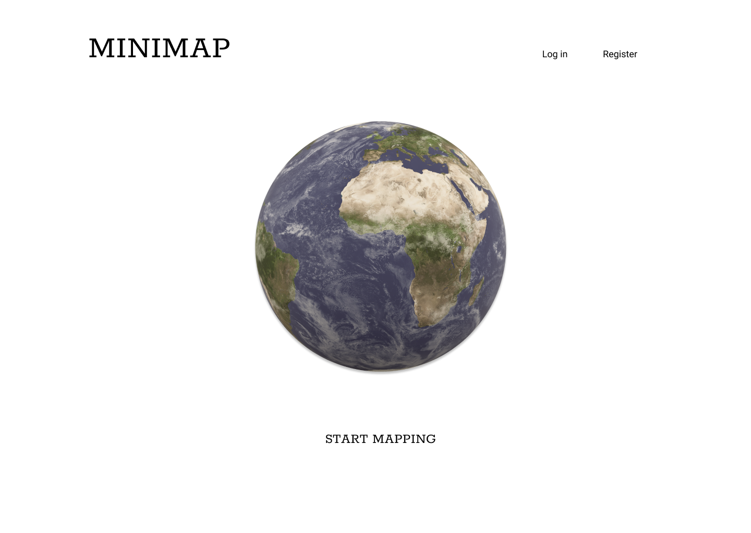

Slide 6
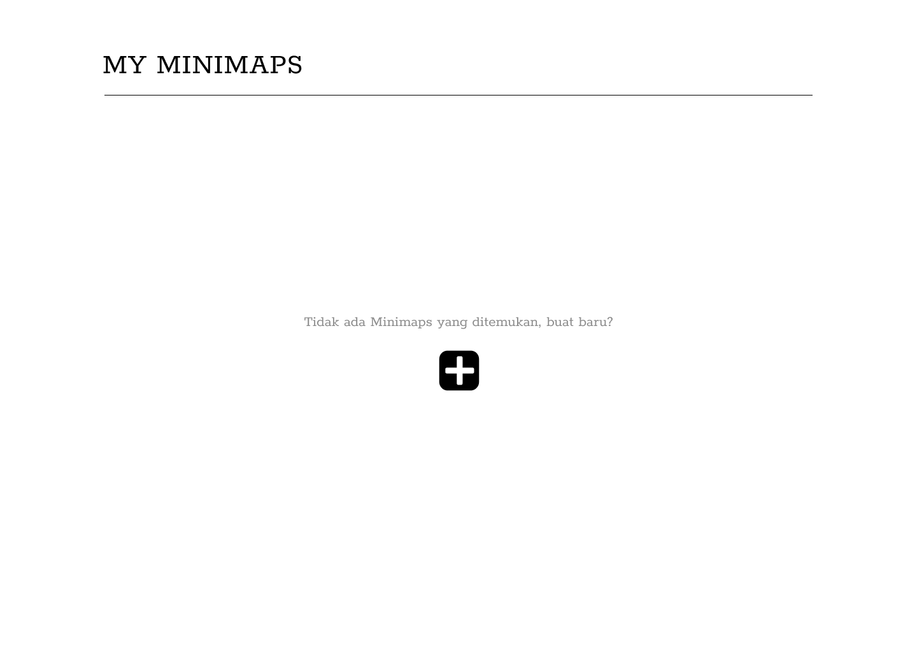

Slide 7
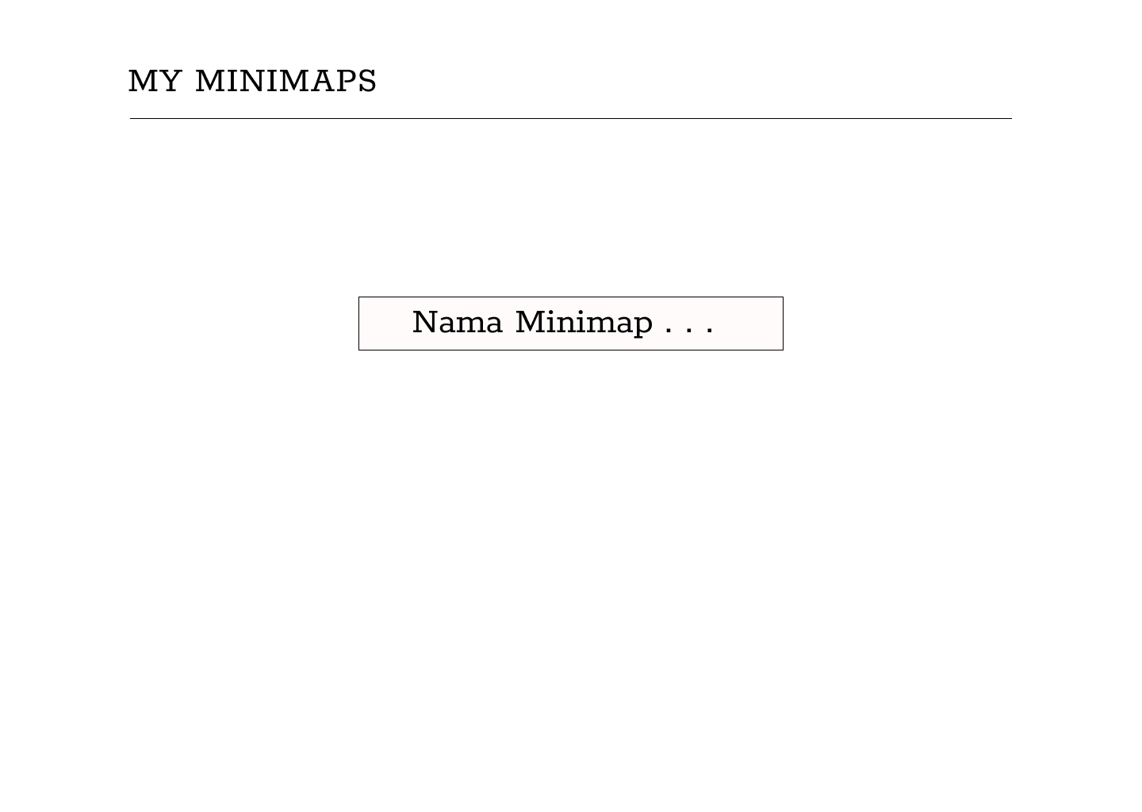

Slide 8
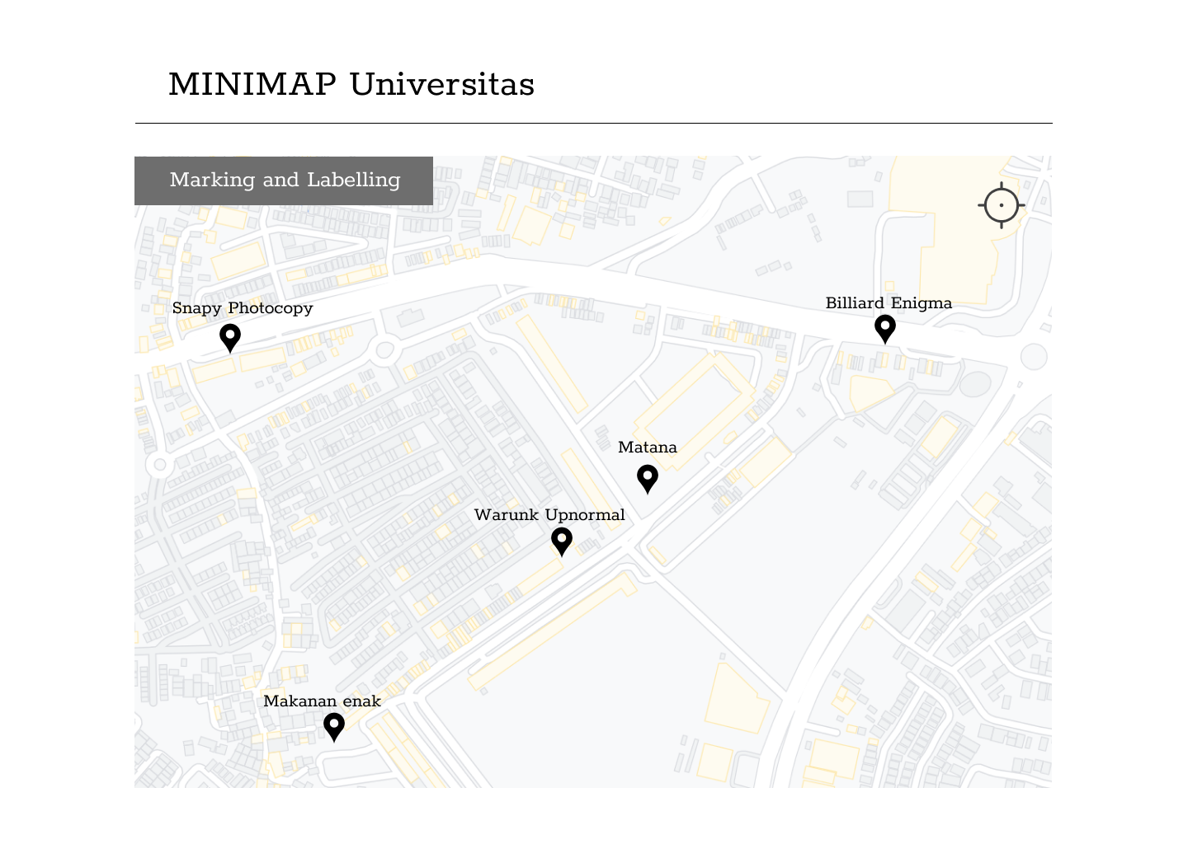
Notes:
Dengan menggunakan alat marking and labelling. Pengguna dapat dengan leluasa meletakkan tanda-tanda serta melabelkan nya. Di kasus ini, pengguna adalah mahasiswa dan ia sedang menandakan lokasi-lokasi apa yang penting untuk aktivitas sehari-hari sebagai mahasiswa.

Slide 9
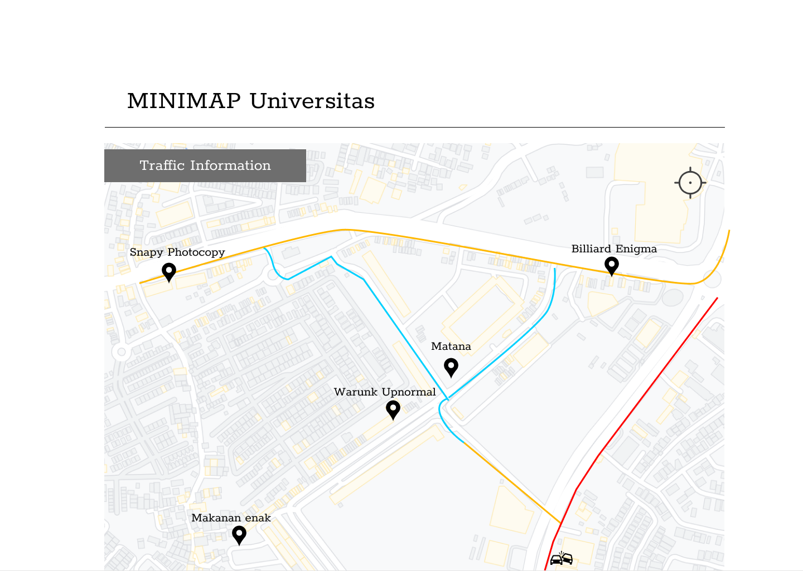
Notes:
User juga dapat melihat kepadatan lalu lintas melalui opsi traffic information

Slide 10
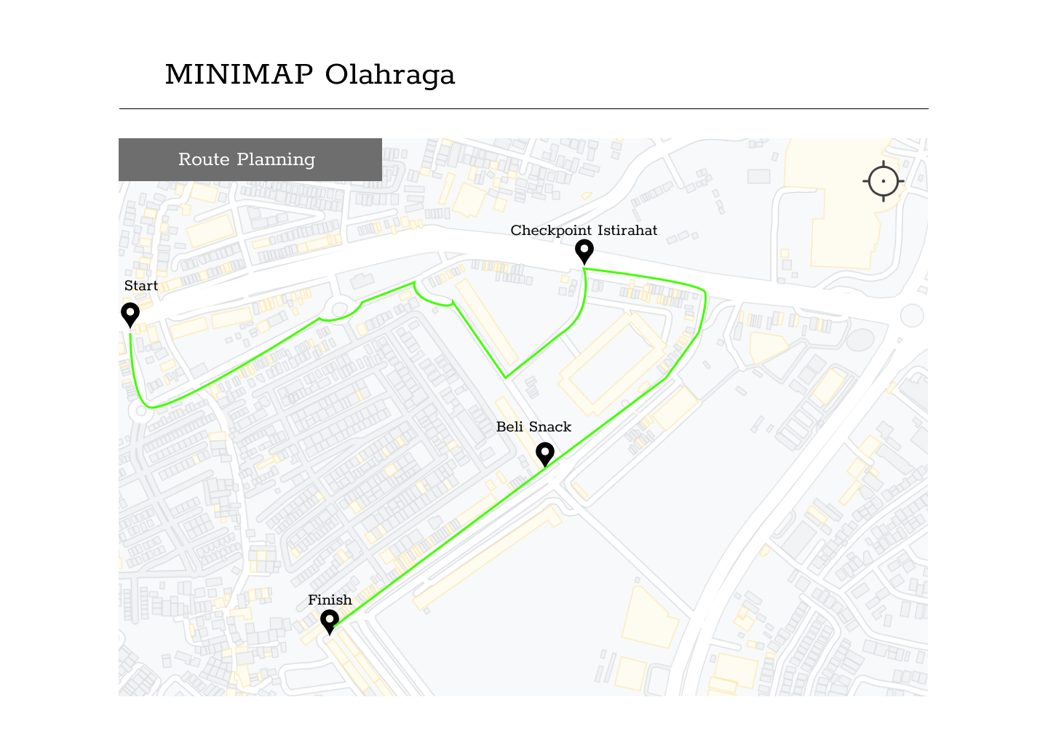
Notes:
Fitur route planning atau perencanaan rute, adalah fitur dimana pengguna dapat membuat rute dan menentukan titik awal dan titik akhir, serta titik-titik lainnya di sepanjang jalan. Dalam kasus ini, pengguna dapat merencanakan rute yang menurut dia aman dari kendaraan dan juga memiliki daya tarik untuknya.

Slide 11
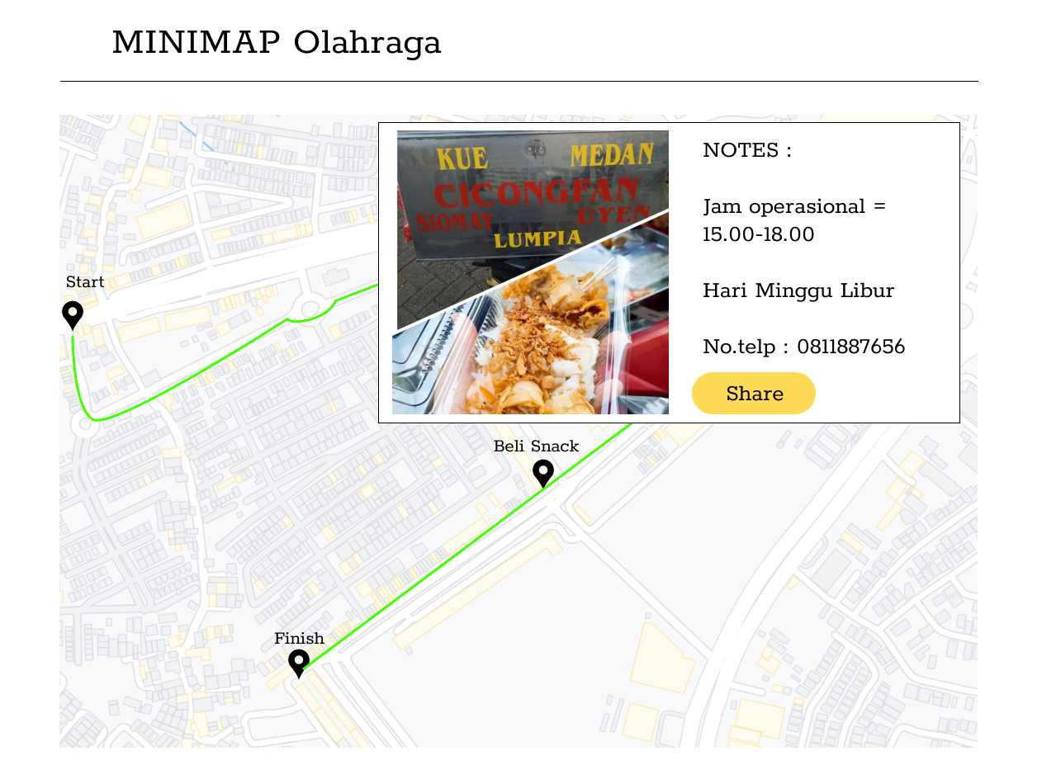
Notes:
Dengan fitur notes, titik-titik yang sudah dibuat oleh pengguna dapat diberikan informasi yang lebih dengan cara mengklik titik tersebut. Dalam kasus ini, pengguna menambahkan catatan jam operasional, hari libur, nomor telepon dan juga foto. Tidak hanya itu, lokasi serta notes dapat dibagikan secara online oleh pengguna untuk dilihat pengguna-pengguna lain.

Slide 12
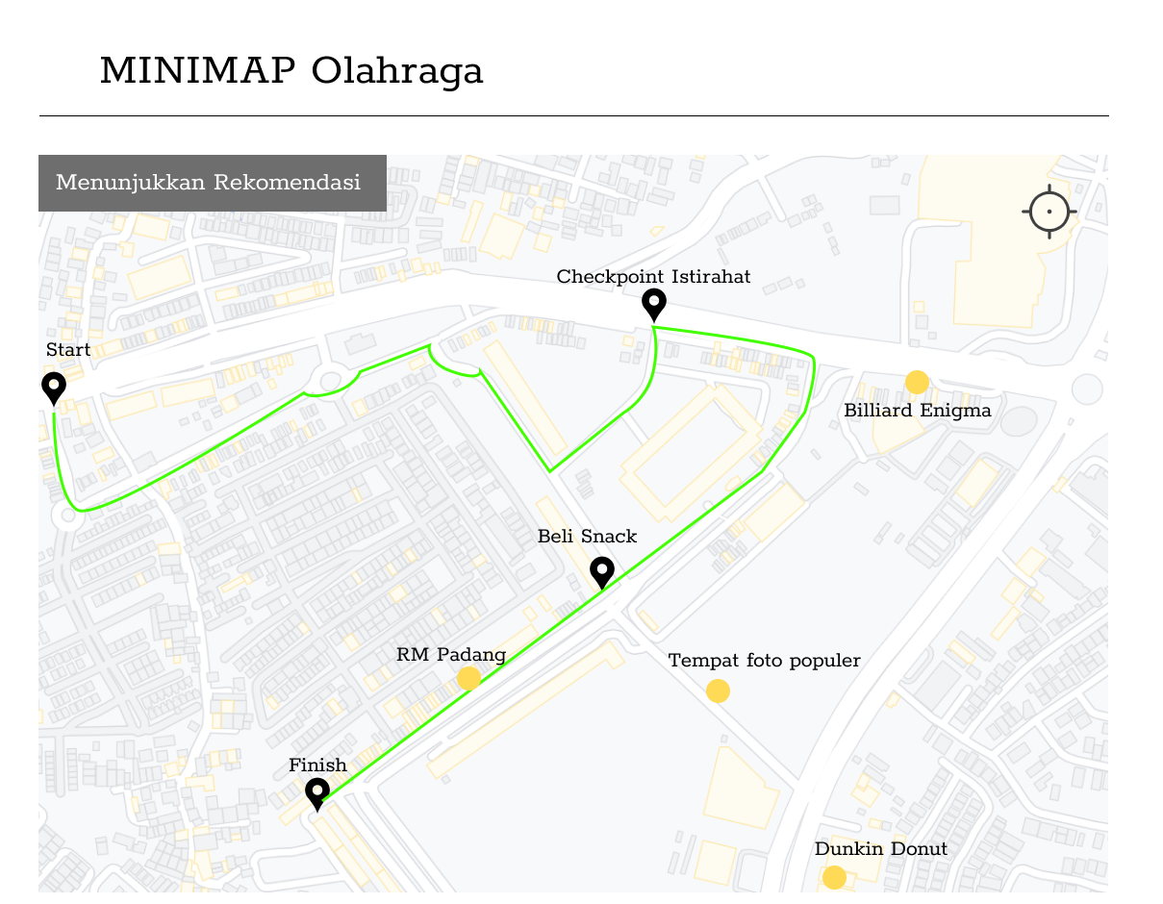
Notes:
Sebaliknya, pengguna juga dapat melihat dan mengetahui lokasi-lokasi yang direkomendasikan oleh pengguna-pengguna lain. Lokasi rekomendasi ditunjukkan oleh icon warna kuning.

